Slide 1



2021年度・地域産業復興調査研究プロジェクト
みやぎボイス2021「東日本大震災から10+1年目を迎えて私たちは
何を語ることができるのか」、2021.07.03（後援）、仙台メディアテーク
  テーブルB：なぜ地元で復興検証が出来ないのか？
  テーブルE：原発災害と社会的分断
プロジェクト講演会「震災10年・コロナを経た観光業界の現状と課題、
そして可能性（田口康友講師）」、2021.10.29、オンライン
国立大学協会 令和3年度防災・日本再生シンポジウム（共催）
「東日本大震災からの産業再⽣・経済復興の検証と展望」
  震災10年を迎えた東北被災地の復興課題（2022.02.16 14:30～）
  農林水産業の風評被害克服に関する市民評価
  原発災害復興と地域経済循環─福島県相双地域─
  NPOは何を変えたか：震災後10年におけるNPOの成果と課題
  （2022.02.28）
最終報告会（2022.03.19）、成果出版『東日本大震災復興研究Ⅵ』
東北大学経済学研究科
震災復興研究センター

Slide 2
2021年度・地域産業復興調査研究プロジェクト
みやぎボイス2021「東日本大震災から10+1年目を迎えて私たちは
何を語ることができるのか」、2021.07.03（後援）、仙台メディアテーク
  テーブルB：なぜ地元で復興検証が出来ないのか？
  テーブルE：原発災害と社会的分断
プロジェクト講演会「震災10年・コロナを経た観光業界の現状と課題、
そして可能性（田口康友講師）」、2021.10.29、オンライン
国立大学協会 令和3年度防災・日本再生シンポジウム（共催）
「東日本大震災からの産業再⽣・経済復興の検証と展望」
  震災10年を迎えた東北被災地の復興課題（2022.02.16 14:30～）
  農林水産業の風評被害克服に関する市民評価
  原発災害復興と地域経済循環─福島県相双地域─
  NPOは何を変えたか：震災後10年におけるNPOの成果と課題
  （2022.02.28）
最終報告会（2022.03.19）、成果出版『東日本大震災復興研究Ⅵ』
東北大学経済学研究科
震災復興研究センター

Slide 3
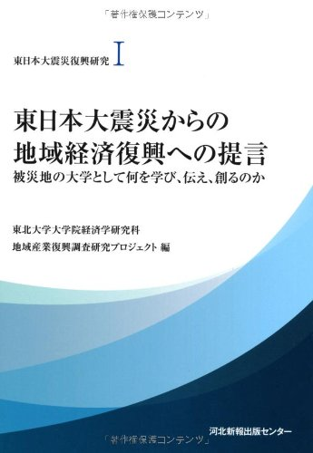
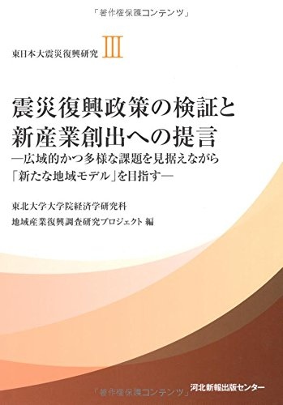
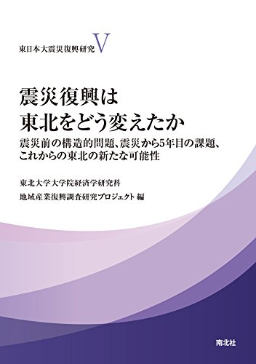
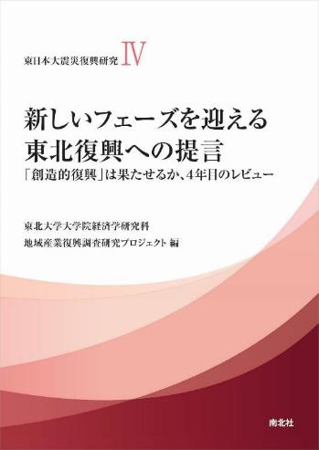
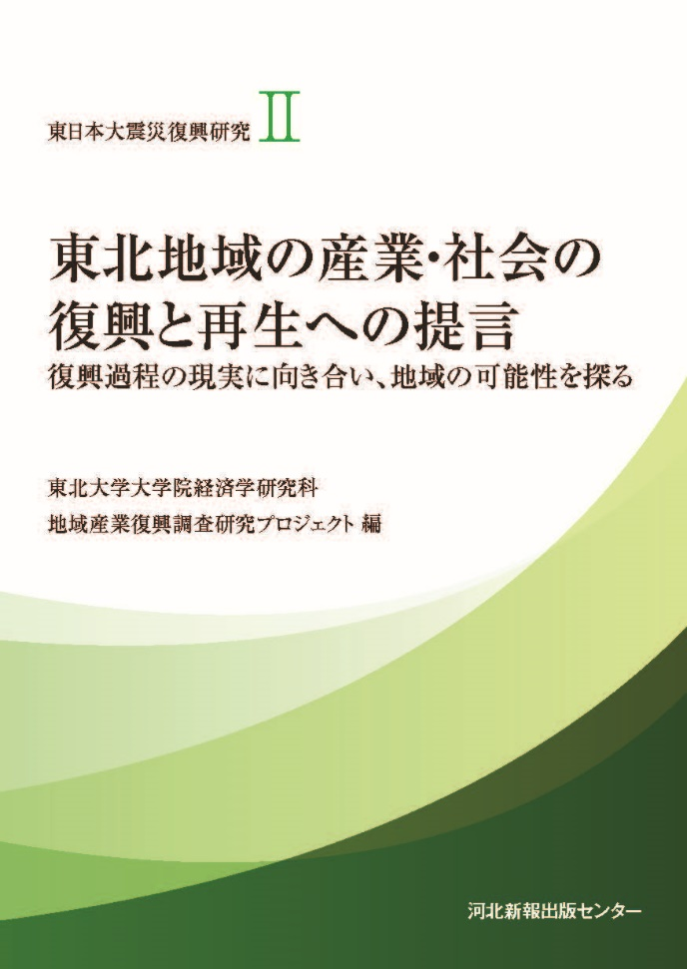
2022年3月15日発刊
東日本大震災復興研究Ⅵ
「東日本大震災からの産業再生と地域経済・社会の展望
～10年の「震災復興」の歩みは被災地域に何を残したのか～」

Slide 4
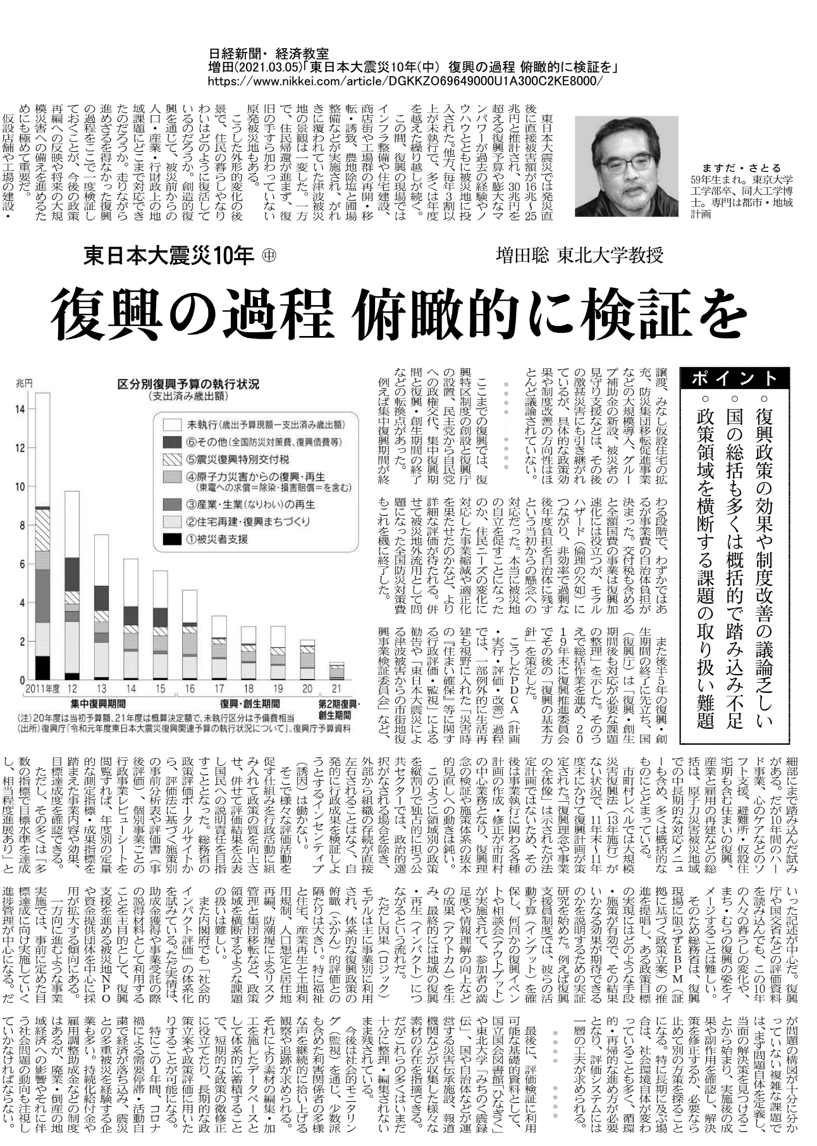

Slide 5
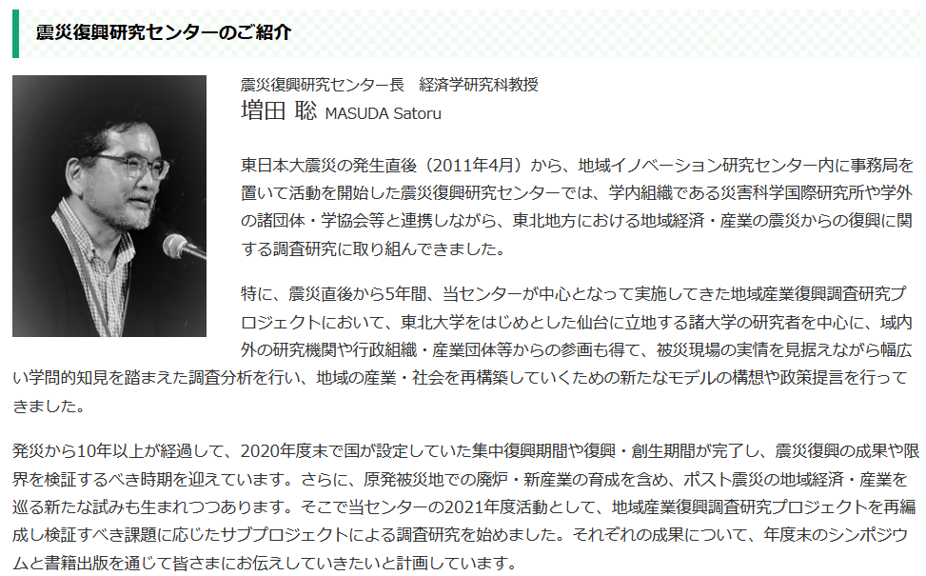
2021年度・地域産業復興調査研究プロジェクト
国立大学協会 令和3年度防災・日本再生シンポジウム（共催）
「東日本大震災からの産業再⽣・経済復興の検証と展望（その1）」
14:30～ 趣旨説明
14:30～ 共栄大学・中村哲也
震災10年を迎えた東北被災地の復興課題：
農林水産業の風評被害克服に関する市民評価
15:20～ 福島大学（名誉教授）・山川充夫
原発災害復興と地域経済循環─福島県相双地域─
16:10～ 質疑・討論
16:30 次回開催（その2） 閉会
http://rirc.econ.tohoku.ac.jp/shinsai/index.html
東北大学経済学研究科
震災復興研究センター

Slide 6
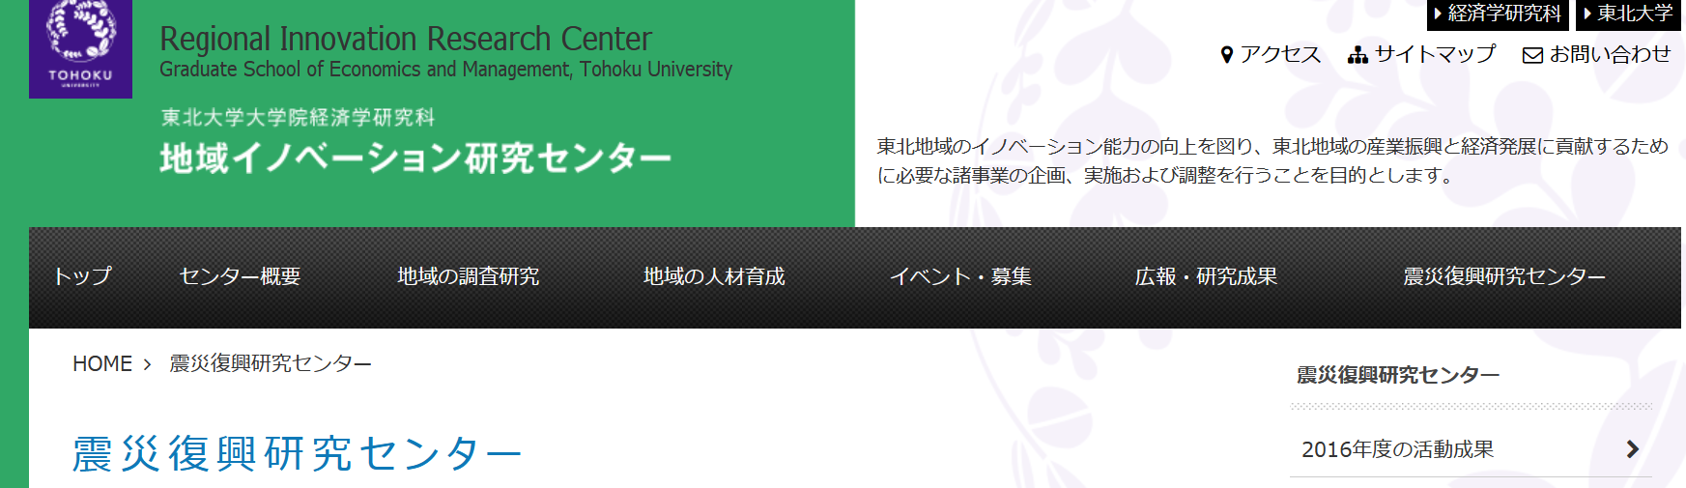
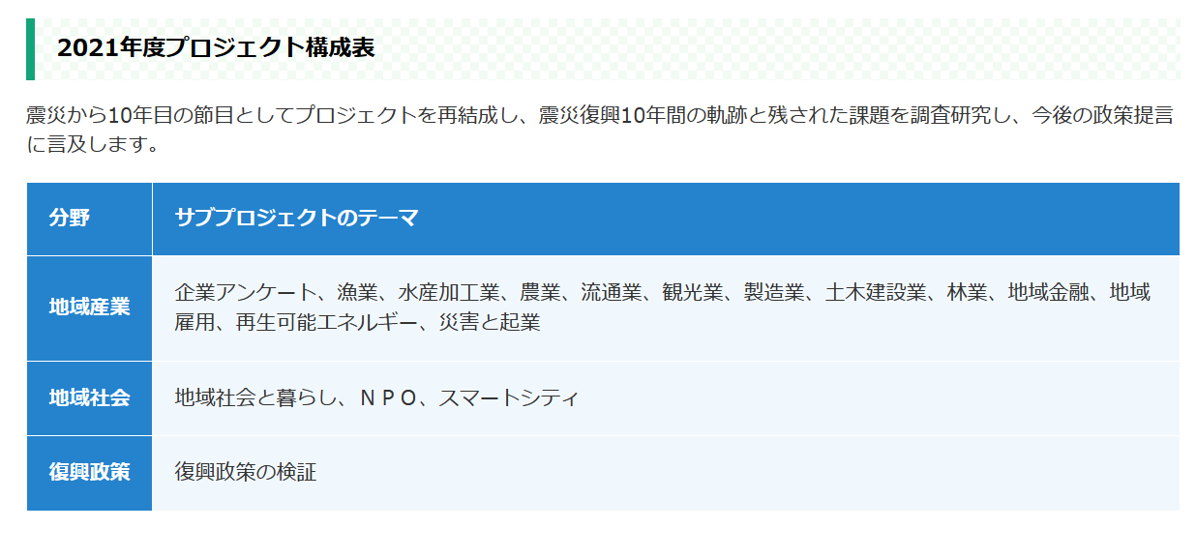

Slide 7
2021年度・地域産業復興調査研究プロジェクト
国立大学協会 令和3年度防災・日本再生シンポジウム（共催）
「東日本大震災からの産業再⽣・経済復興の検証と展望（その1）」
14:30～ 趣旨説明
14:30～ 共栄大学・中村哲也
震災10年を迎えた東北被災地の復興課題：
農林水産業の風評被害克服に関する市民評価
15:20～ 福島大学（名誉教授）・山川充夫
原発災害復興と地域経済循環─福島県相双地域─
16:10～ 質疑・討論
16:30 次回開催（その2） 閉会
東北大学経済学研究科
震災復興研究センター

Slide 8
